Slide 1
Восстановительный подход как основа бесконфликтного общения участников образовательного процесса
Муниципальное бюджетное образовательное учреждение дополнительного образования
Центр дополнительного образования № 5
Н.В.Власова

Slide 2
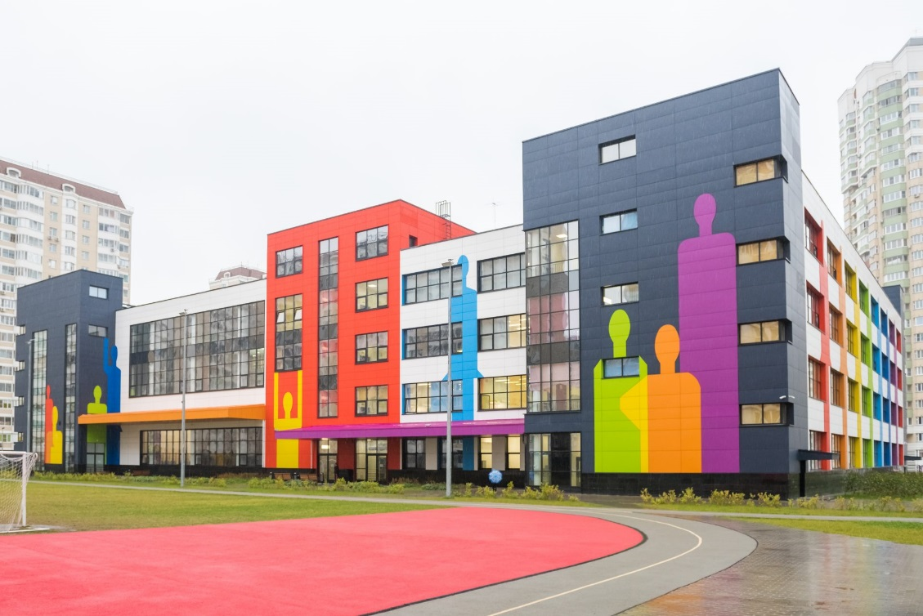
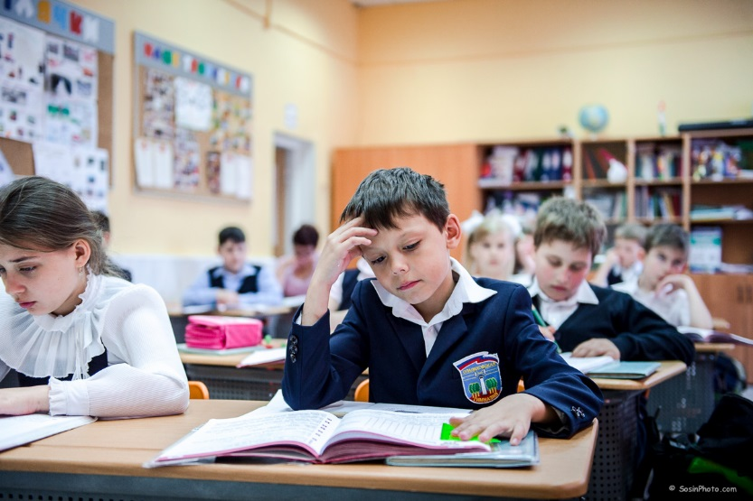
Что мы вспоминаем о школе?

Slide 3
Конфликты в школе. Миф или реальность?
Среди младших школьников конфликты несерьёзные
Нужно дать детям разобраться самостоятельно
Заметное отличие от других членов группы становится причиной конфликта
В хорошей группе не может быть конфликтов
2
3
4
1

Slide 4
одна из технологий альтернативного урегулирования споров с участием третьей нейтральной, беспристрастной, не заинтересованной в данном конфликте стороны — медиатора, который помогает сторонам выработать определённое соглашение по спору, при этом стороны полностью контролируют процесс принятия решения по урегулированию спора и условия его разрешения.
Медиация

Slide 5
Принципы медиации
Добровольность
Нейтральность
Прозрачность процедуры
Равноправие сторон
Взаимоуважение
Конфиденциальность

Slide 6
Восстановительный подход
Почему именно восстановительный подход в образовании?
цель - установить ответственность, удовлетворить потребности и способствовать исправлению.
Восстановительные технологии – это работа, направленная на установление доброжелательных, понимающих, доверительных, эффективных и гармоничных отношений.

Slide 7
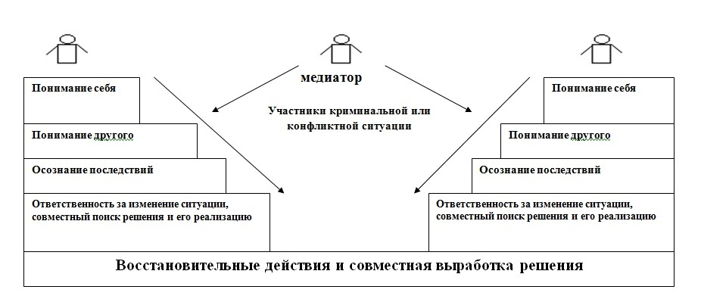

Slide 8
Современный учитель
Эмоциональный интеллект – сумма навыков и способностей человека распознавать эмоции, понимать намерения, мотивацию и желания других людей и свои собственные, а также способность управлять своими эмоциями и эмоциями других людей в целях решения практических задач.

Slide 9
СПАСИБО ЗА ВНИМАНИЕ

